Slide 1


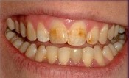
Universidad Autónoma del Estado de
México
Facultad de Odontología
Unidad de Aprendizaje de Odontología Preventiva III
Prevención de Fluorosis Dental
2ª Parte
Dra. en E. Judith Arjona Serrano
2019

Slide 2
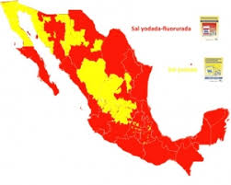
Fluorosis dental: Prevención
Fluoruros Sistémicos.
Recomendar o implementar el uso de fluoruros sistémicos previo conocimiento de:
Concentración de fluoruro en el agua,
Tipo de sal que se consume en la comunidad en la que reside el paciente, o los grupos de personas a los que se les ministrarán fluoruros sistémicos,
Previa valoración al riesgo de fluorosis dental.
Imagen tomada de: amisac.org.mx
Notes:
En México contamos con el programa de fluoruración de la sal de mesa por lo que únicamente los niños que indicaciones médicas no consumen sal podrían recibir algún suplemento.

Slide 3
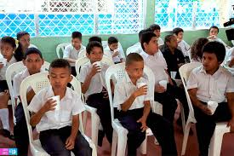
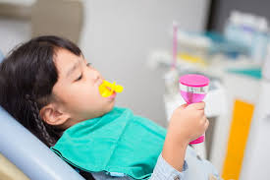
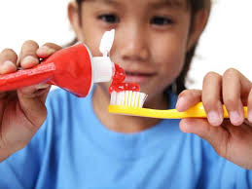
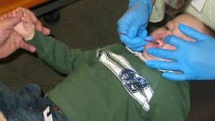
Protección específica de fluorosis
Fluoruros Tópicos.
En zonas geográficas con fluorosis dental endémica está indicado el uso de fluoruros tópicos.
Los agentes fluorurados tópicos se deben utilizar para el autocuidado, aplicación profesional y en salud pública.
Imágenes tomadas de:el19digital.com, muysaludable.sanitas.es, ecoportal.net, healthychildren.org
Notes:
Al estar el diente poroso por la fluorosis es más susceptible a caries dental, por lo que las aplicaciones de fluoruros tópicos ayudan a la mineralización del esmalte.

Slide 4
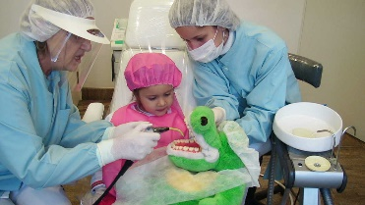
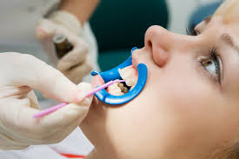
Protección específica de fluorosis
Agentes tópicos fluorurados de uso profesional:
El estomatólogo, pasante de estomatología en servicio social o personal técnico o auxiliar de la salud bucal capacitado, es el único personal autorizado para la aplicación profesional de: soluciones, geles, pastas dentales profilácticas, barnices y agentes de liberación lenta.
Deben ser aplicados por el profesional de la salud bucal en el consultorio de estomatología, bajo aislamiento, uso de eyector de saliva y vigilancia permanente durante el procedimiento.
Los geles fluorurados deben ser aplicados a partir de los 3 años de edad, de acuerdo a los factores de riesgo de caries dental y bajo la vigilancia del profesional de la salud bucal capacitado.
Imágenes tomadas de: la.dental-tribune.com, delaflorodontologia.com
Notes:
De acuerdo a la Norma Oficial Mexicana 013 SSA-2 2015 para la prevención y control de enfermedades bucales se deben los fluoruros tópicos se deben aplicar bajo estas recomendaciones

Slide 5
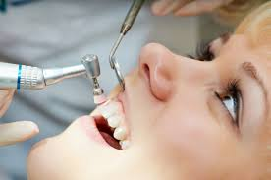
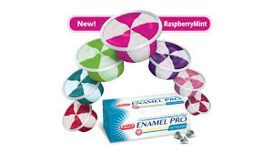
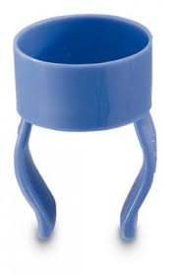
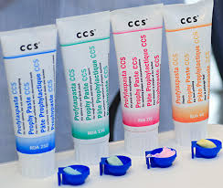
Protección específica de fluorosis
Pastas dentales profilácticas fluoruradas.
Deben ser utilizadas exclusivamente por el profesional de la salud bucal, para la limpieza y pulido de los dientes.
Imágenes tomadas de: cmjanosbarcelona.com, ifema.es, dentobal.cl, kerrdental.com
Notes:
Las pastas profilácticas son materiales abrasivos que no deben ser utilizadas frecuentemente, son para uso exclusivo en consultorio.

Slide 6
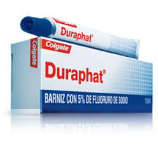
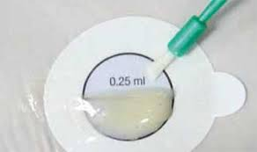
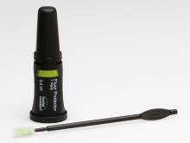
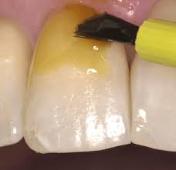
Protección específica de fluorosis
Barnices sustancias fluoruradas para pincelar.
Se deben aplicar de acuerdo al riesgo de caries dental con base en el diagnóstico y plan de tratamiento del estomatólogo.
Imágenes tomadas de: minsalud.gov.co, ddmolar.com, odontologiavirtual.com, revistaodontopediatria.org
Notes:
Para pacientes sin caries se recomienda una aplicación anual y para pacientes con alto riesgo a caries 1 aplicación trimestral.

Slide 7
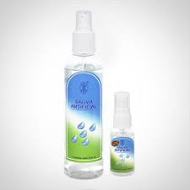
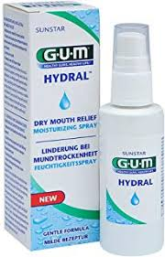
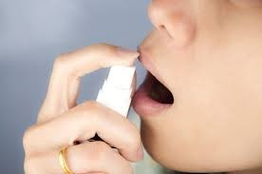
Protección específica de fluorosis
Agentes fluorurados tópicos para el autocuidado de la salud bucal.
Promover el uso de los siguientes agentes fluorurados: pastas dentales, enjuagues bucales y salivas artificiales.
Imágenes tomadas de: viardenlab.com, amazon.es, saludcarlosslim.org
Notes:
Se recomienda el uso de estos productos de uso doméstico siempre y cuando el paciente tenga la capacidad de escupir y no ingerir ninguno de los productos.

Slide 8
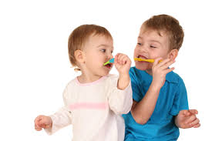
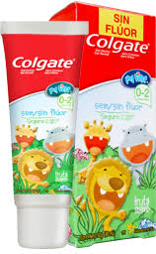
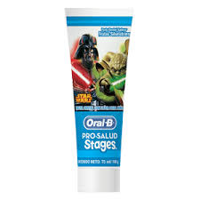
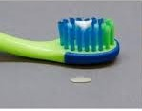
Protección específica de fluorosis
Pastas dentales fluoruradas.
Los estomatólogos, pasantes de estomatología en servicio social o estudiantes de estomatología, guiados por un profesor, deben orientar su uso de la siguiente manera:
En personas menores de 6 años de edad se deben utilizar pastas dentales que contengan 550 pm de fluoruro.
Imágenes tomadas de: cuidatuboca.com, oralb.com.mx, Gob.pe, colgate.com.co
Notes:
Se recomienda utilizar una cantidad similar a un grano de arroz hasta los 36 meses e inicialmente utilizar dentífricos sin fluor.

Slide 9
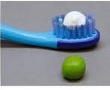
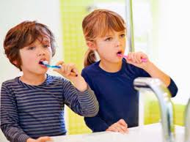
Protección específica de fluorosis
Las pastas dentales que contengan de 0.551% a 1.5% (551 a 1500 ppm) de fluoruro total deben ser utilizadas por personas mayores de 6 años. En personas menores de esta edad, sólo podrán utilizarse bajo la supervisión de un adulto.
Imágenes tomadas de: gob.pe, implantadental.es
Notes:
Se debe de evitar la ingestión de la pasta y emplear como máximo 5 milímetros cúbicos del dentífrico (tamaño de un chícharo)

Slide 10
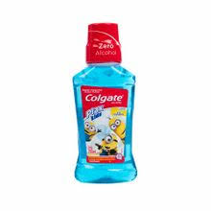
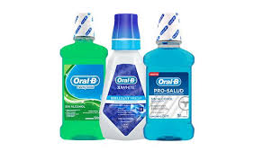
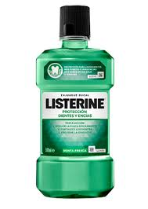
Protección específica de fluorosis
Colutorios o enjuagues bucales fluorurados.
No deben ser utilizados en menores de 6 años de edad.
Imágenes tomadas de: latamoralb.com, plazavea.com.pe, listerine.es
Notes:
Se recomiendan enjuagues con concentraciones de o.o5% de fluoruro de sodio una vez al día.

Slide 11
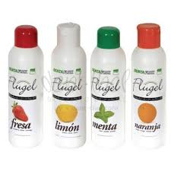
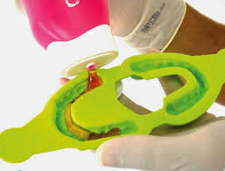
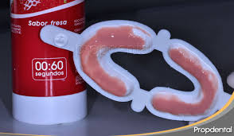
Protección específica de fluorosis
Geles fluorurados.
No deben ser utilizados en menores de 3 años de edad.
Imágenes tomadas de: dent-thel.com, propdental.es, delaflorodontologia.com
Notes:
En el caso de gel de fosfato acidulado se recomienda una aplicación semestral para pacientes sin caries y aplicaciones bimestrales para pacientes con alto riesgo a caries, siempre en consultorio y bajo uso de eyector.

Slide 12

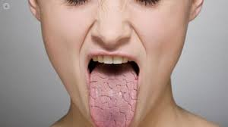
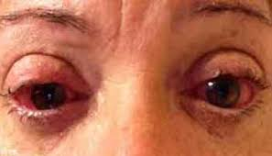
Protección específica de fluorosis
Sustituto o saliva artificial fluorurada.
Debe ser utilizada en pacientes con Xerostomía, cualquiera que sea el motivo como alteraciones sistémicas, síndrome de Sjôgren, exposición a radioterapia y quimioterapia, entre otros.
Imágenes tomadas de. Uchile.cl, informacionopticas.com, elconfidencial.com
Notes:
Síndrome de Sjögren. Es un trastorno autoinmunitario en el cual se destruyen las glándulas que producen las lágrimas y la saliva, lo que causa resequedad en la boca y en los ojos. Este trastorno puede afectar a otras partes del cuerpo, incluso los riñones y los pulmones.

Slide 13
Fluorosis: Prevención
Cepillar los dientes de los niños 2 veces al día.
En los niños de entre 3 y 6 años usar la cantidad indicada de pasta dental con fluoruro, (tamaño de un chícharo).
Supervisar y ayudar a los niños pequeños a cepillarse los dientes. Se les debe instruir para escupir el exceso de pasta dental y enjuagarse con agua.
Mantenga todos los productos dentales fuera del alcance de niños pequeños para evitar la ingestión accidental.
Visitar al dentista cuando el niño cumpla 1 año.
Notes:
El odontólogo debe examinar la boca y dientes del niño, instruir a los padres sobre la higiene bucal de su hijo y asegurarse de que esté recibiendo la cantidad necesaria de fluoruro.

Slide 14
Referencias
Secretaría de Salud. Norma Oficial Mexicana SSA2-2015 para la prevención y el control d enfermedades bucales. DOF; México;2015
Secretaría de salud. Manual para el uso de fluoruros dentales en la República Mexicana. DOF; México; 2003
Alanis, TJ y cols. Floruro en el Estado de México. Salud y Enfermedad Bucal avances científicos. Vol 1; México;2016
Guerrero-Concepción A, Domínguez-Guerrero R. Fluorosis dental y su prevención en la atención primaria de salud. Revista Electrónica Dr. Zoilo E. Marinello Vidaurreta [revista en Internet]. 2018 [citado 2019 Sep 24];43(3):[aprox. 0 p.]. Disponible en: http://revzoilomarinello.sld.cu/index.php/zmv/article/view/1189

Slide 15
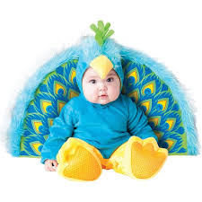
Por su atención y cuidados
Gracias!!!

